Slide 1
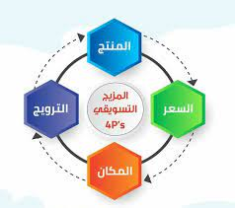
مقياس : تسويق
لطلبة السنة الثانية علوم التسيير
محاضرة 05: المزيج التسويقي
Le Mix Marketing

Slide 2
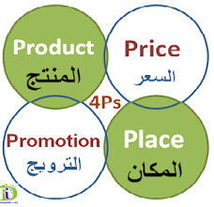
المزيج التسويقى ( العناصر الأربع 4Ps )
المزيج التسويقي هو مجموعة الإجراءات أو السياسات المنظمة والمتسقة المتعلقة بالمنتج والسعر والتوزيع والترويج، كذلك يمثل مجموعة الأدوات التي تسمح للمؤسسة بتحقيق أهدافها في السوق المستهدف
. 4Ps=(Product + Price + Promotion + Place)

Slide 3
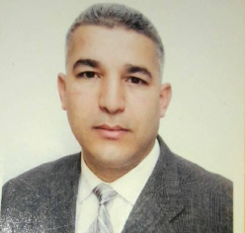
محاضرة 06 : المزيج التسويقي
تابع لسياسة المنتج
و/ التمييز (العلامة):
هي اسم، كلمة، رمز، إشارة، شكل، شعار، نغمة صوتية، او ما يجمع بين هذه العناصر حيث تسمح بتعريف و تمييز المنتج عن منتجات المنافسين.
في المؤسسات من المهم التأكيد على الهوية البصرية لأنها كل ما يلاحظه الزبون ويجعله مدرك لهوية المؤسسة، فمن خصائصها: البروز في جميع وسائل الاتصال/ سهولة الفهم والإدراك/الاستمرارية وقابليتها للتطوير /التمييز / الانسجام / التصدير/عدم القابلية للاستغلال.
ومن بين الاستراتيجيات المطبقة في العلامة نجد:
العلامة الشاملة (ombrelle)مثل(Virgin).
العلامة الفرعية (sous marque)مثل(Fed ex).
العلامة الخاصة (propre)مثل( Groupe Accor).
العلامة العامة (Générique)مثل(Walkman).

Slide 4
التسعير PRICE
2.أ/السعر هو التعبير النقدي لقيمة منتوج معين في السوق وله اثر كبير على سلوك المستهلك.
وهو كذلك تعبير عن القيمة التي يدفعها المشتري للحصول على الخدمة أو السلعة، وهو جزء من النشاط التسويقي المتعلق بتحديد المقابل المادي الذي يدفعه الزبون للحصول على المنتج (سلعة أو خدمة)
التكاليف غير النقدية في السعر
فترة الانتظار من اجل استلام الخدمة واستهلاكها.
الجهد الفيزيائي من اجل الوصول للخدمة (الانتقال من اجل استخراج النقود من البنك.)
التكاليف البسيكولوجية أثناء الاستفادة من الخدمة أي الجهد العقلي الزائد في خدمة معقدة.
التكاليف الشعورية تكون عائق أمام العميل، جو ليس مريح، ضجيج، مكان لا توجد فيه تهوئة او غير نظيف........
2.ب/ تحديد السعر: يحدد السعر على أساس ثلاث مداخل أساسية
التكلفة : هي الطريقة التقليدية مفادها زيادة هامش ربحي لسعر التكلفة.
الطلب : نظريا وحسب مرونة الطلب فانه يتغير بمعدلات متزايدة في حالة أسعار متدنية، أي تغير الطلب بتغير السعر، أما في حالة تقديم خدمة جديدة للسوق و يكون عليها الطلب فالمؤسسة لها الحرية في زيادة الأسعار نسبيا.
المنافسة : تعتمد على وضعية المؤسسة في السوق هل هي احتكارية ، تنافسية .../ قائدة آم تابعة / طبيعة سوق النشاط هل هو حساس للسعر آم لا.

Slide 5
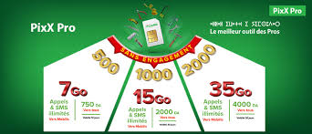
التسعير PRICE
2.جـ/ ما يعيق تحديد السعر:
عوائق اقتصادية: دخل الأسرة، مرونة الطلب، الظروف الاقتصادية...
عوائق قانونية: الخدمات الأساسية كالصحة، النقل، التعليم، ....
عوائق مهنية: تعليمات بعض الجمعيات و النقابات المهنية (نقابة الأطباء، المحامون، ....)
2.د/ استراتيجيات التسعير:
عند تقديم المنتجات الجديدة إلى السوق:
التغلغل في السوق: أسعار منخفضة على أسعار المنافسين لاكتساح أجزاء كبيرة من السوق وتحقيق رقم أعمال معتبر
كشط الإرباح: أسعار مرتفعة لكشط الأرباح من السوق وهذا لتغطية التكاليف الابتدائية للمشروع.
سياسة الانحياز: يوجد عدد كبير من المنافسين وخدمات المؤسسة ليست مميزة عن باقي المنتجات لهذا تنحاز او تقلد أسعار المنافسين.
من بين أسباب ارتفاع وانخفاض الأسعار:
ارتفاع الأسعار نتيجة ارتفاع التكاليف(الوقود بالنسبة للنقل)،زيادة الطلب، إعادة التموقع إلى الأعلى.
انخفاض الأسعار نتيجة انخفاض التكاليف، لإخراج منافس من السوق او الحد من تهديداته، إعادة التموقع إلى الاسفل.

Slide 6
2.هـ / سياسة إدارة العائد أو إستراتيجية إدارة الإيرادات
LE YIELD MANAGEMENT
إنها تقنية إدارية وتسويقية تهدف إلى تحسين إيرادات المؤسسة من خلال التغيير في مستويات الأسعار لخدمة واحدة مع تقديرالسعات المتاحة(غرف بالنسبة للفندق/ آماكن في الطائرة) والطلب عليها.
كانت شركات الخطوط الجوية هي أول من طور هذه التقنيات، والتي تستخدمها الآن الشركات في المجالات الأخرى كالفنادق و غيرها ,,,,,.
هذه ممارسة إدارية جديدة تسمح بالتحكم الأفضل في مبيعات المؤسسة وهي مفهوم جديد للتسويق السعري.
تعمل استراتيجية إدارة الإيرادات LE YIELD MANAGEMENT على فهم الأسواق وتحسين الإيرادات.
الحاجة إلى تنفيذ إستراتيجية إدارة الإيرادات LE YIELD MANAGEMENT
المنتجات القابلة للتلف أو غير القابلة للتخزين
التكاليف الثابتة الكبيرة
عمليات الحجز للمساعدة في توقع الطلب (المبيعات المسبقة)
المنتجات المعروضة للبيع والتي ستساعد في فرز الطلب على الخدمات الأساسية ( الغرفة مع الإفطار، وغرفة "العائلة" ، وغرفة "الأعمال" المزودة بخدمة Wi-Fi ، وما إلى ذلك. سيسمح لك كل منتج من هذه المنتجات بتحديد الأسواق المختلفة (المسافر التجاري ، السائح الترفيهي ، العائلة ، السائح الجماعي ، إلخ).
الطلب المتقلب (في اليوم / الاسبوع/ الموسم / السنة .......)
القدرة على تقسيم الأسواق المستهدفة يمكنك تحديد أسواقك ومعرفة سلوك عملائك الشرائي (ماذا يريدون عندما يشترون ، السعر الذي يرغبون في دفعه ، إلخ.....

Slide 7
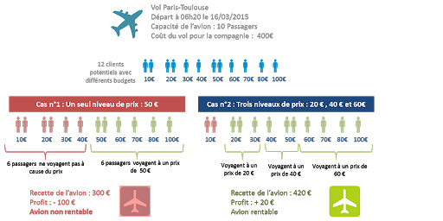

Slide 8
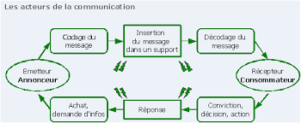
3) الاتصال التسويقي

Slide 9
3) الاتصال التسويقي

Slide 10
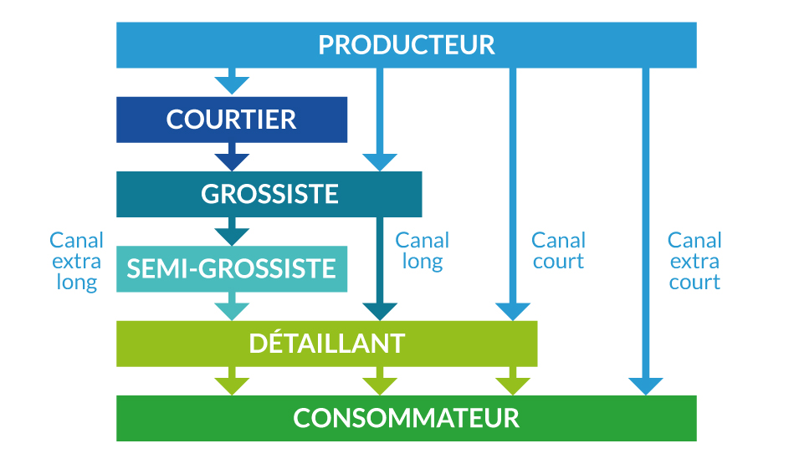
4) التوزيع
التوزيع هو عبارة عن مجموعات الأفراد أو المؤسسات التي يتم عن طريقها نقل السلع و الخدمات من مصادر إنتاجها إلى المستهلك الأخير.
التوزيع غير المباشر
التوزيع المباشر
طرق التوزيع المباشر للسلع الاستهلاكية:
طواف رجال البيع
البيع عن طريق معارض يملكها المنتجون
البيع بالبريد By mail
البيع الآلي Automated Selling
طرق التوزيع المباشر للسلع الصناعية
المعارض المتخصصة
مندوبي البيع

Slide 11
المكان Place
يختص عنصر المكان بالتعامل مع تحديد قنوات التوزيع وطريقة أو كيفية تقديم المنتج للمستهلك.
هناك العديد من استراتيجيات التوزيع التي يمكن اعتماد الأنسب منها وهي تشمل:
التوزيع المكثف Intensive distribution
التوزيع الحصري Exclusive distribution
التوزيع الإختياري Selective distribution
حقوق الإمتياز Franchising
الموافقة على استخدام حق أو أكثر من حقوق الملكية الفكرية والصناعية أو المعرفة الفنية لإنتاج سلعة أو توزيع منتجات أو خدمات تحت العلامة التجارية التي ينتجها أو يستخدمها مانح الامتياز، .. ووفقا لتعليماته وتحت إشرافه حصريا في منطقة جغرافية محددة ولفترة زمنية محددة مع التزامه بتقديم المساعدة الفنية وذلك بمقابل مادي أو الحصول على مزايا أو مصالح اقتصادية
كوكاكولا/ بيبسيكولا / ماكدونالد............
4) التوزيع
المنفعة المكانية
المنفعة الحيازية
المنفعة الزمنية

Slide 12
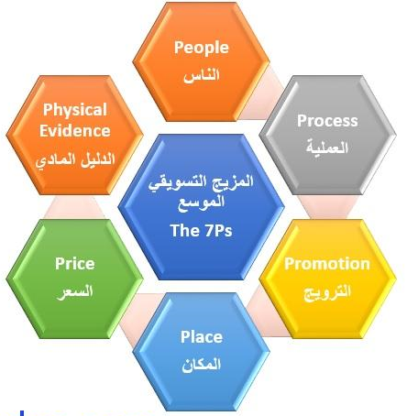
عناصر المزيج التسويقى الموسع ( العناصر السبعة 7Ps )

Slide 13
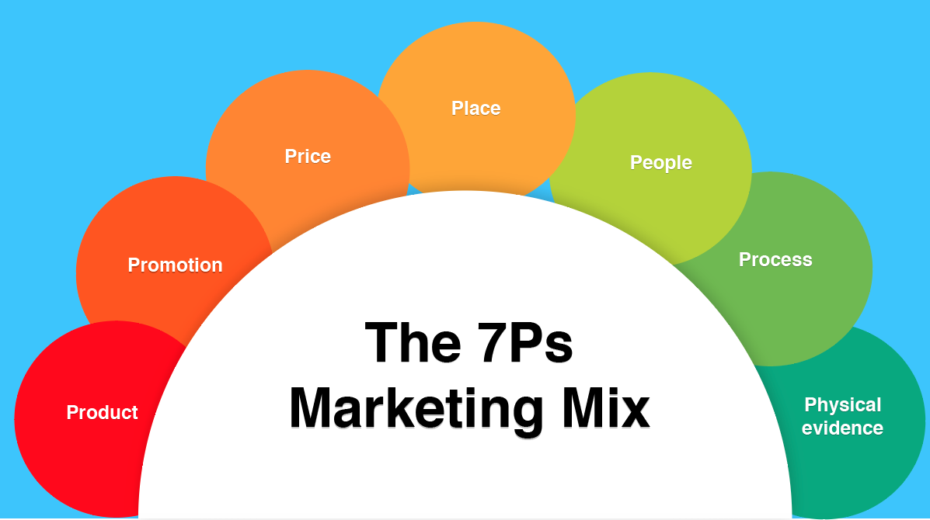
الحاجة الى مزيج تسويقي موسع للخدمات (7PS)
ان المزيج التسويقي التقليدي الذي تم تطويره (Borden,1965 & McCarthey 1978) قد استخدم بغض النظر عن المحتوى ، فهذه العناصر الاساسية (4Ps)
تحتاج الى تعديل لكي تكون ذات فائدة لأوضاع و متطلبات تسويق الخدمات لأن:
المزيج التسويقي طور اصلا للشركات الصناعية.
مثلا: الافراد الذين يقومون بتوصيل الخدمات و البيئة المادية التي تقدم فيها الخدمة بالرغم من اهميتهما في قرار الشراء
عناصر المزيج التسويقي غير كافية و شاملة لتلبية حاجات الممارسين و المسوقين في مجال الخدمات.
يوجد اكثر من اثبات يؤكد ان المزيج التسويقي التقليدي يحتاج الى تعديل و اضافة عناصر جديدة لكي يتكيف مع التسويق الخدمي.

Slide 14
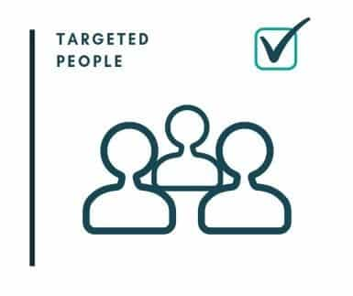
4.الحاجة الى مزيج تسويقي موسع للخدمات (7PS)
الأشخاص People
هم مجموعة العاملين او مجموعة الموظفين بالمؤسسة، بمن فيهم أولئك الذين يتفاعلون مباشرة مع العملاء (مثل البائعون أو خدمات العملاء أو موظفي التوصيل) بالإضافة إلى الزبائن ومجموعة التفاعلات التي تحدث بينهم.
التدريب المكثف والمستمر لموظفيك على كيفية التعامل مع العملاء والتعامل مع ما هو غير متوقع هو أمر حاسم لنجاحك.
الدليل المادي Physical evidence
البيئة المادية بصورة عامة التي يتم من خلالها تقديم السلعة أو الخدمة للزبون، بمعنى آخر المساحة التي يتفاعل فيها العملاء وموظفو الخدمة.
ويشمل الدليل المادي على سبيل المثال اللافتات، الزي الرسمي للعمل، شكل المحل الفعلي(الديكورات الداخلية و الخارجية) وما يحتويه من أثاث وغيره.
العملية Process
مجموعة الإجراءات والآليات والتراتيب التي يتم من خلالها تقديم الخدمة للمستهلك.
هنا يتم تحليل المتطلبات ومراقبة كل الخطوات التي تمر بها الخدمة لضمان وصولها إلى الزبون بالشكل المناسب، وكذلك وضع حلول للخروج من المختنقات التي يمكن أن تواجهها عملية تقديم الخدمة.

